Slide 1

Scuba Logbook v2.0.0
Development Concept

Slide 2
개요
1. v2.0.0 개발 계획
2. Dive Number 분석
3. 개발 계획 종합

Slide 3
스쿠버 로그북 v2.0.0 개발 계획
Dive Number 어플을 참고(https://divenumber.com/)
Clone Coding 수행하며 UI 구성
필요한 기능을 추가하고 불필요 기능을 삭제하여 활용성/현지화 극대화

Slide 4
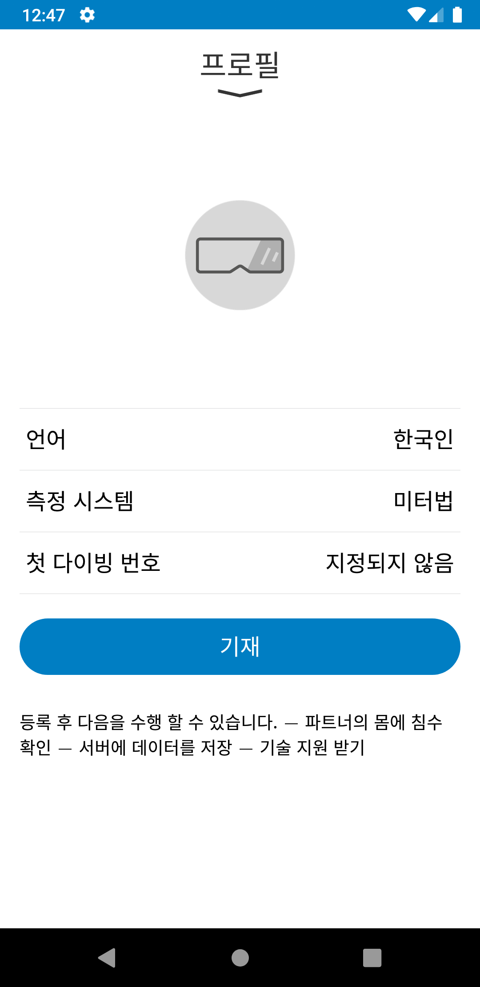
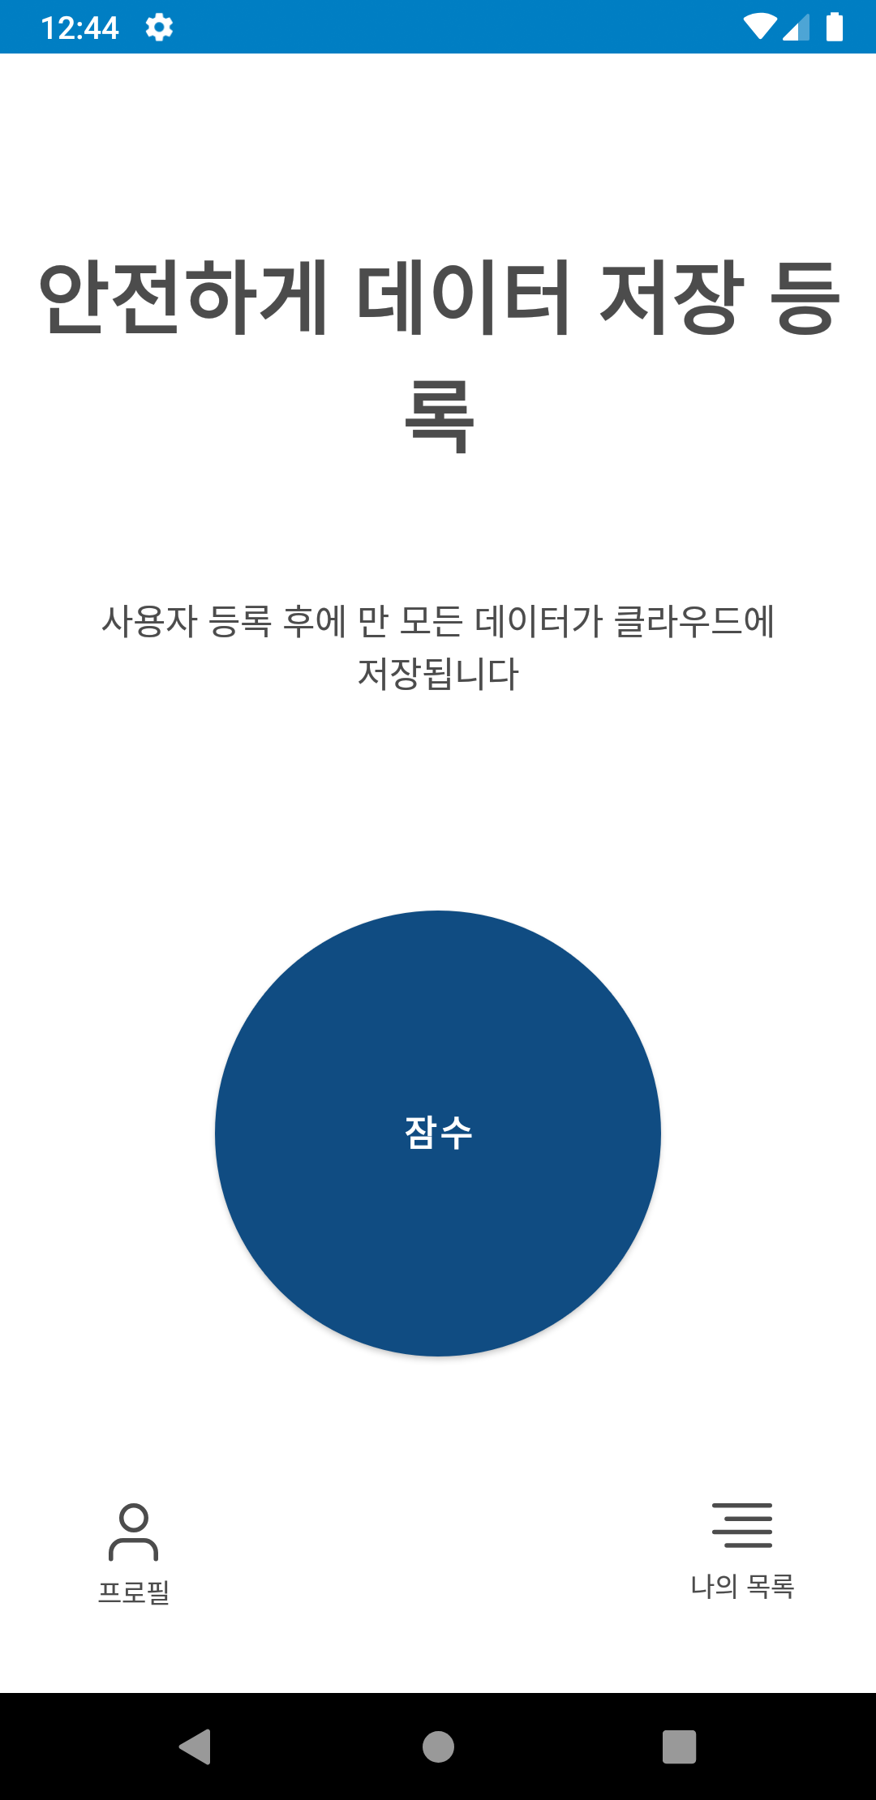
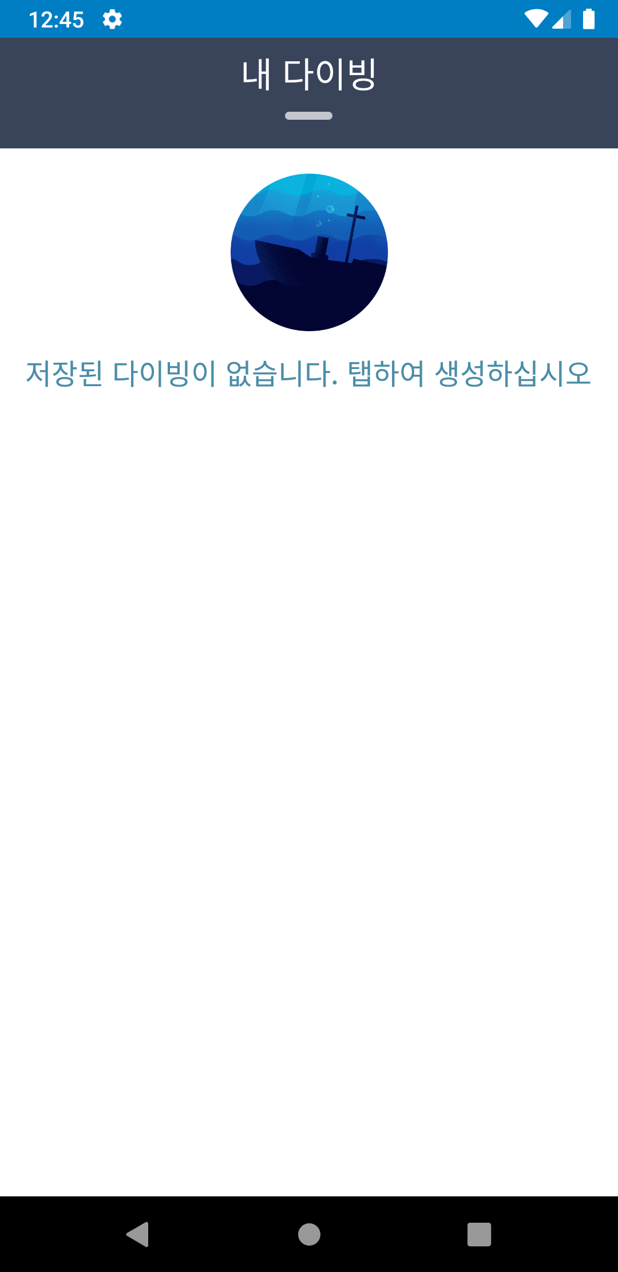
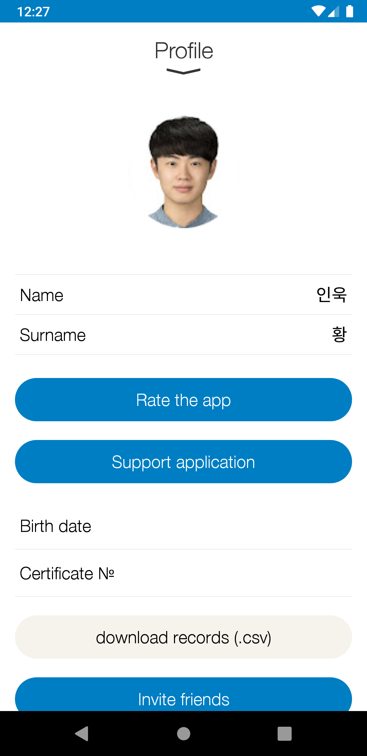
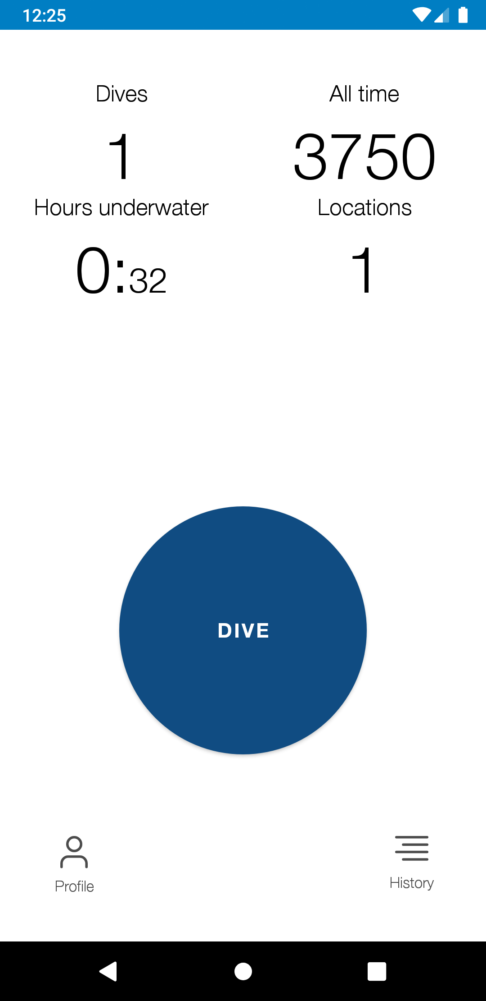
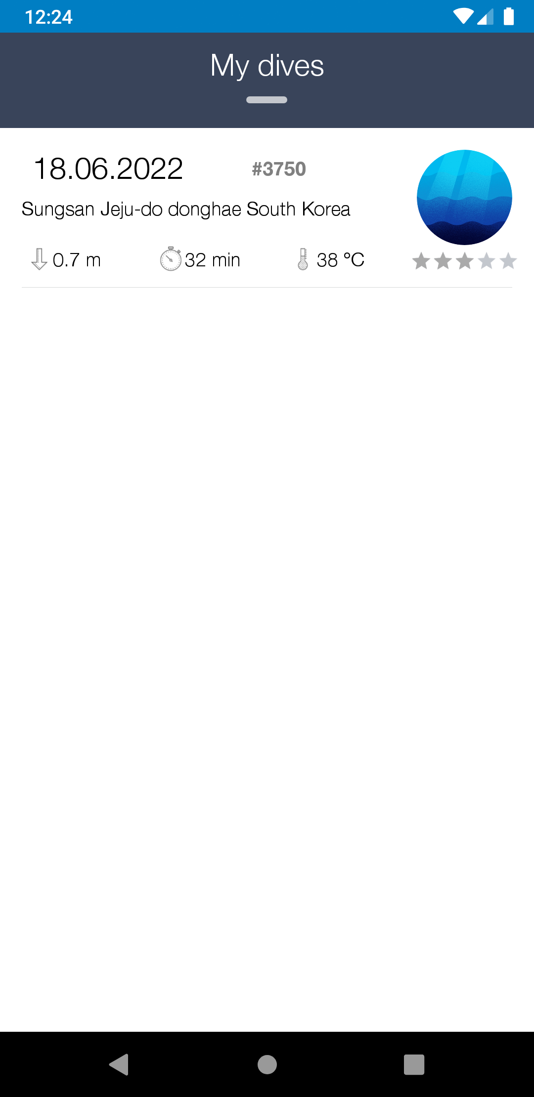
Dive Number 분석(홈)
잠수(DIVE) 버튼 클릭 시 새로운 로그 생성
나의 목록 클릭 시 로그 리스트 출력
프로필 누르면 언어 및 단위 선택과 시작 다이빙 수(깡 수) 입력 가능
구글 로그인 시 구글 프로필 Parsing
다이빙 로그 csv로 export 가능

Slide 5
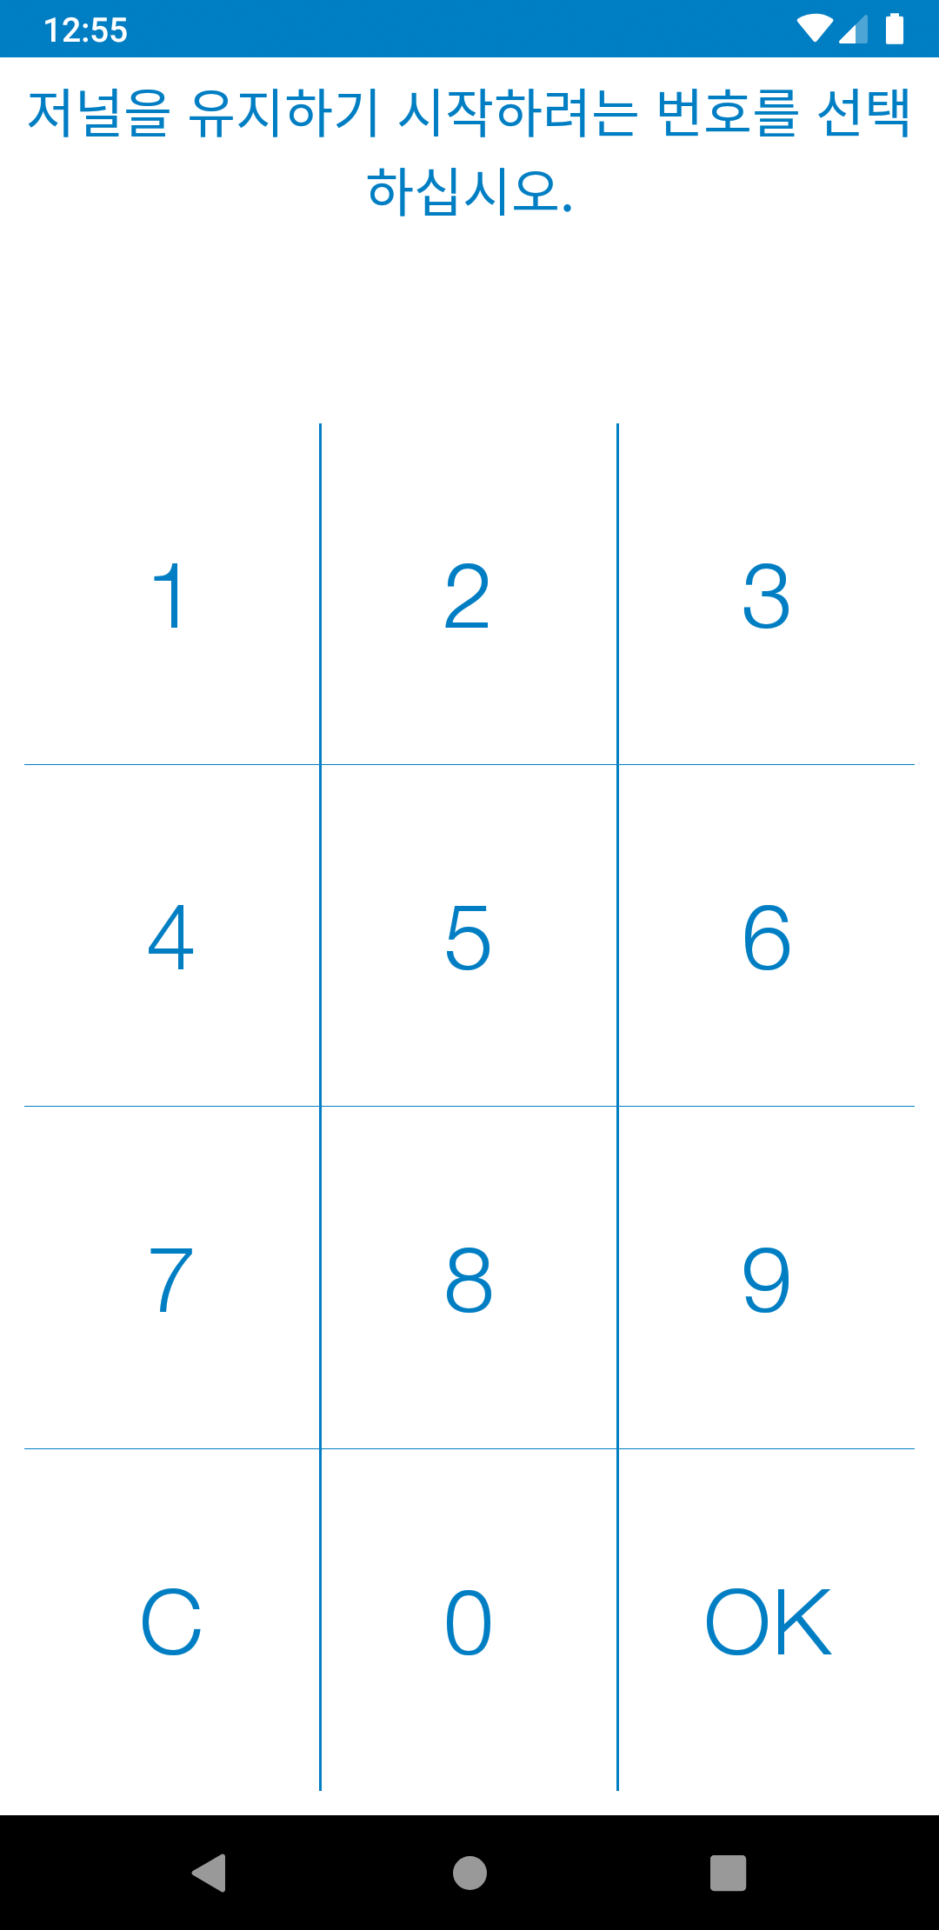
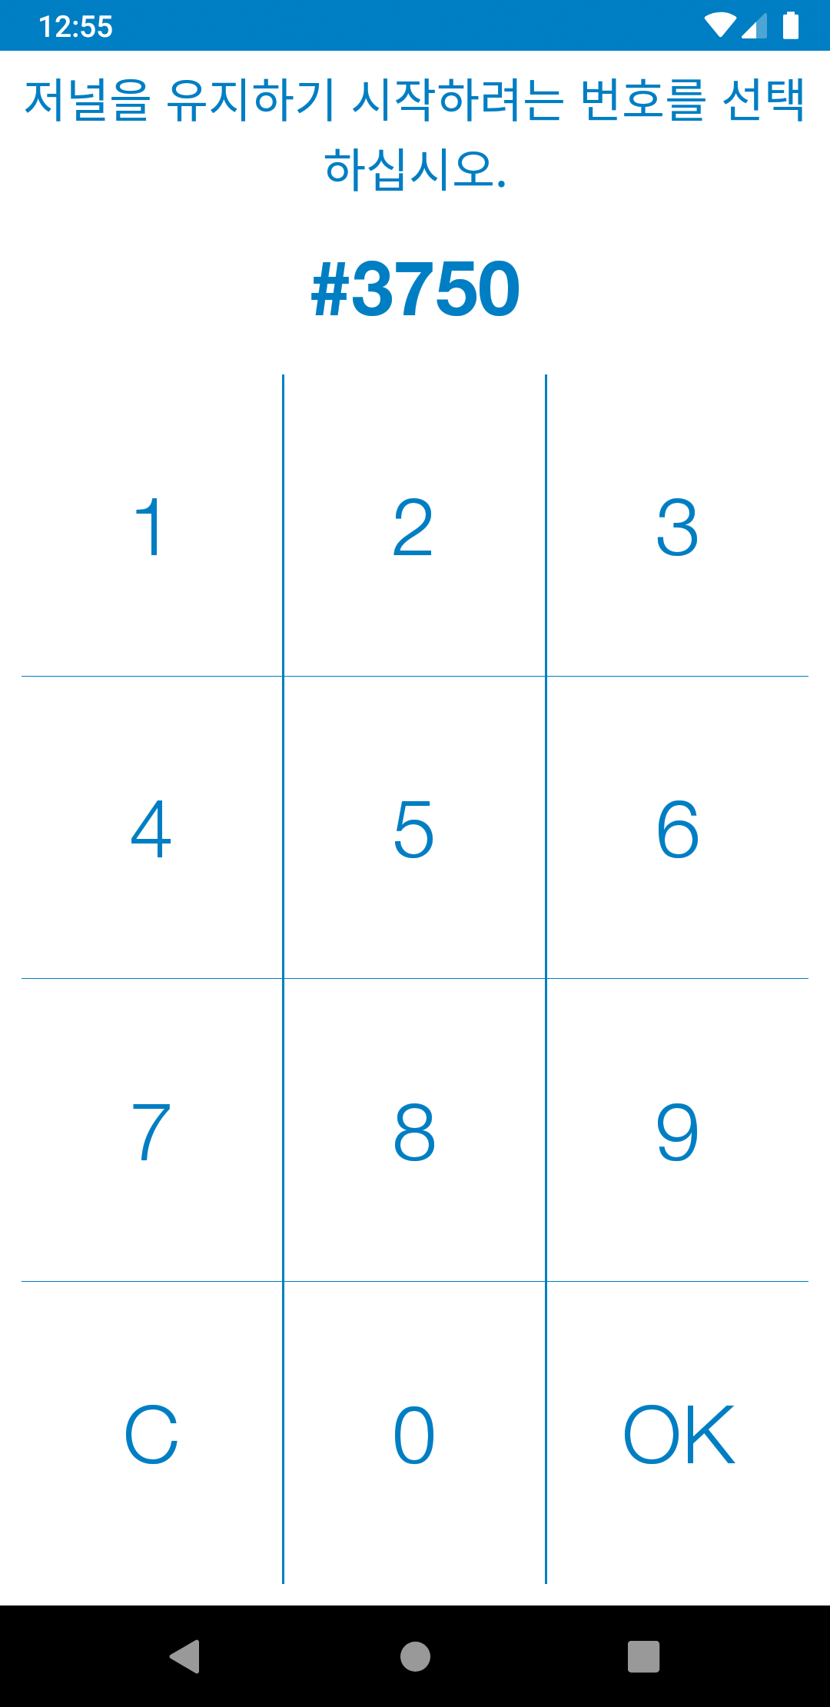
Dive Number 분석(잠수)
잠수 클릭 시 나오는 화면 (로그인 하지 않을 시 입력)
지금까지 다이빙 횟수 입력
깡 수를 유지할 수 있도록 하는 기능
숫자 입력 후 OK 입력

Slide 6
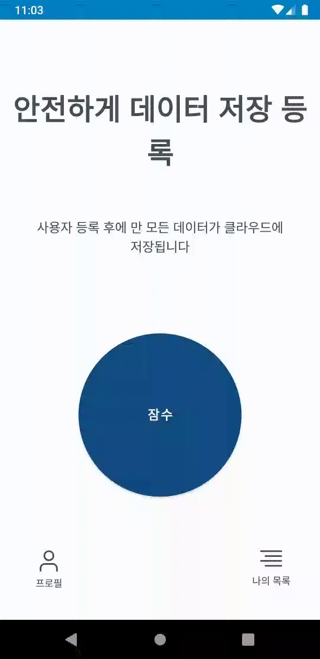
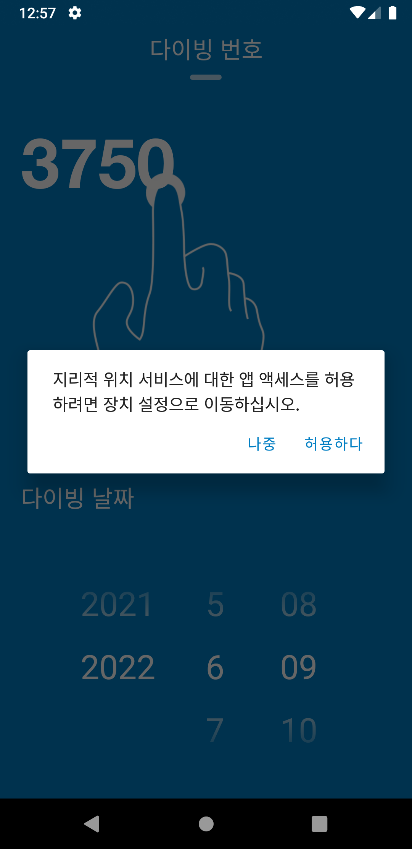
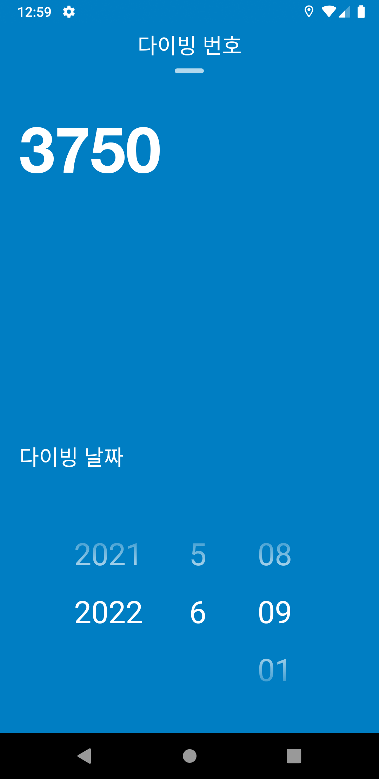
Dive Number 분석(다이빙 번호)
다이빙 번호 입력 후 정보 입력 시작
Activity 전환 Animation 존재
Permission Request (Location, Storage, Call)
다이빙 날짜 입력
달력 popup window가 아닌 Dial 형태 입력으로 심미적 효과

Slide 7
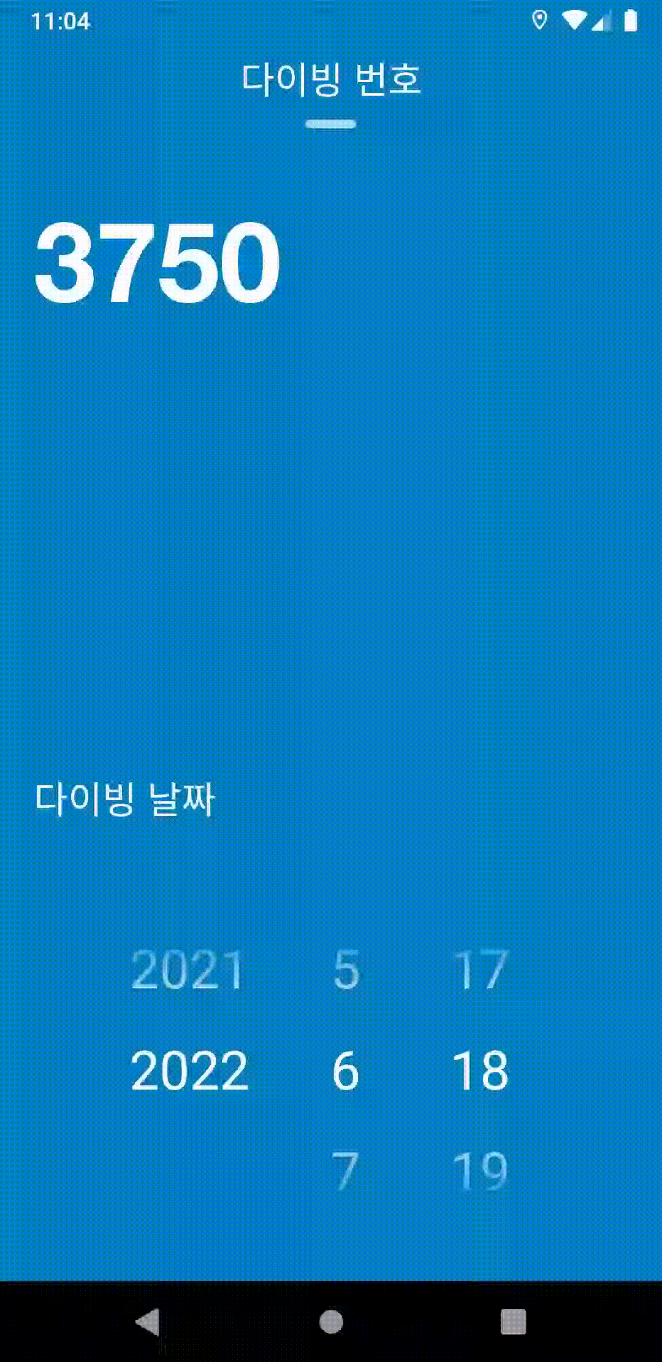
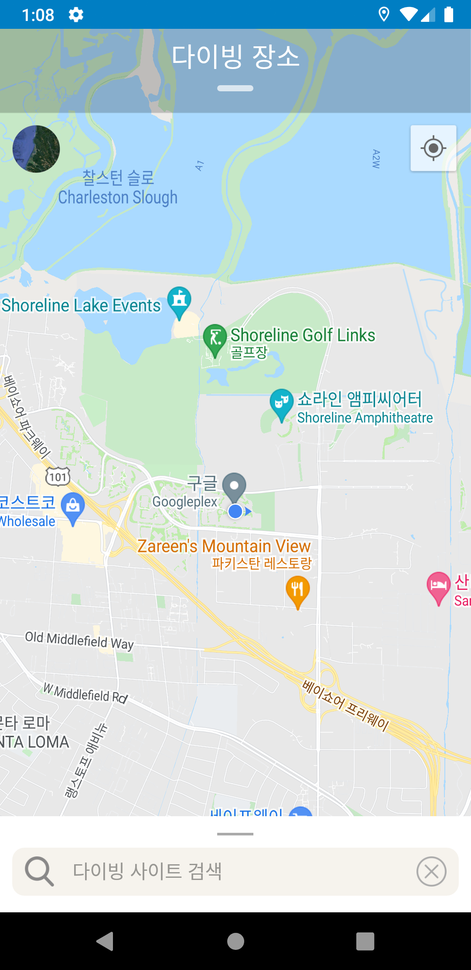
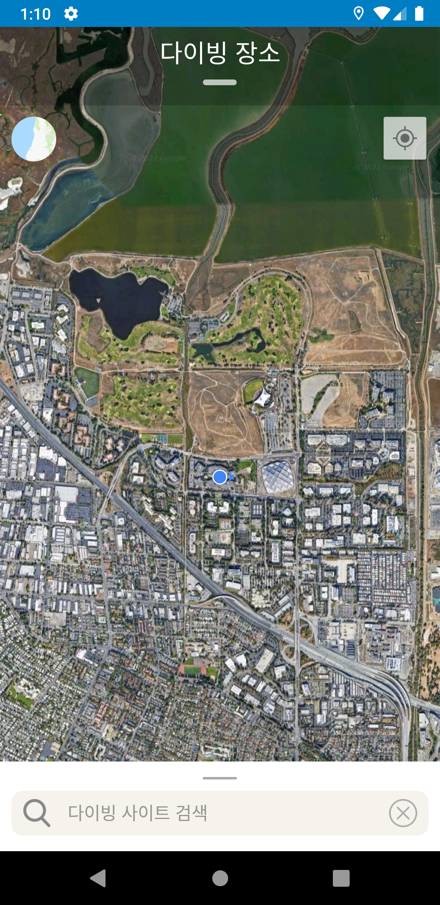
Dive Number 분석(다이빙 장소)
Activity 전환 Animation(Slide)
다이빙 장소 선택(Google Map API)
Current Location Button & Satellite/Normal Map Toggle Button

Slide 8
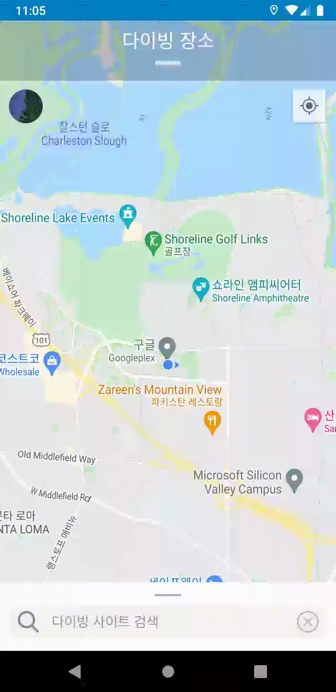
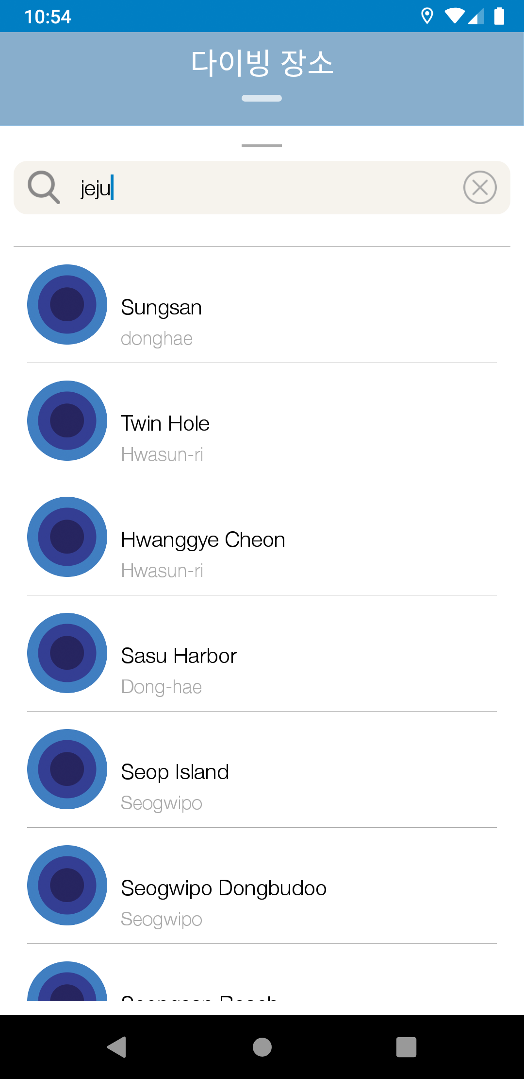
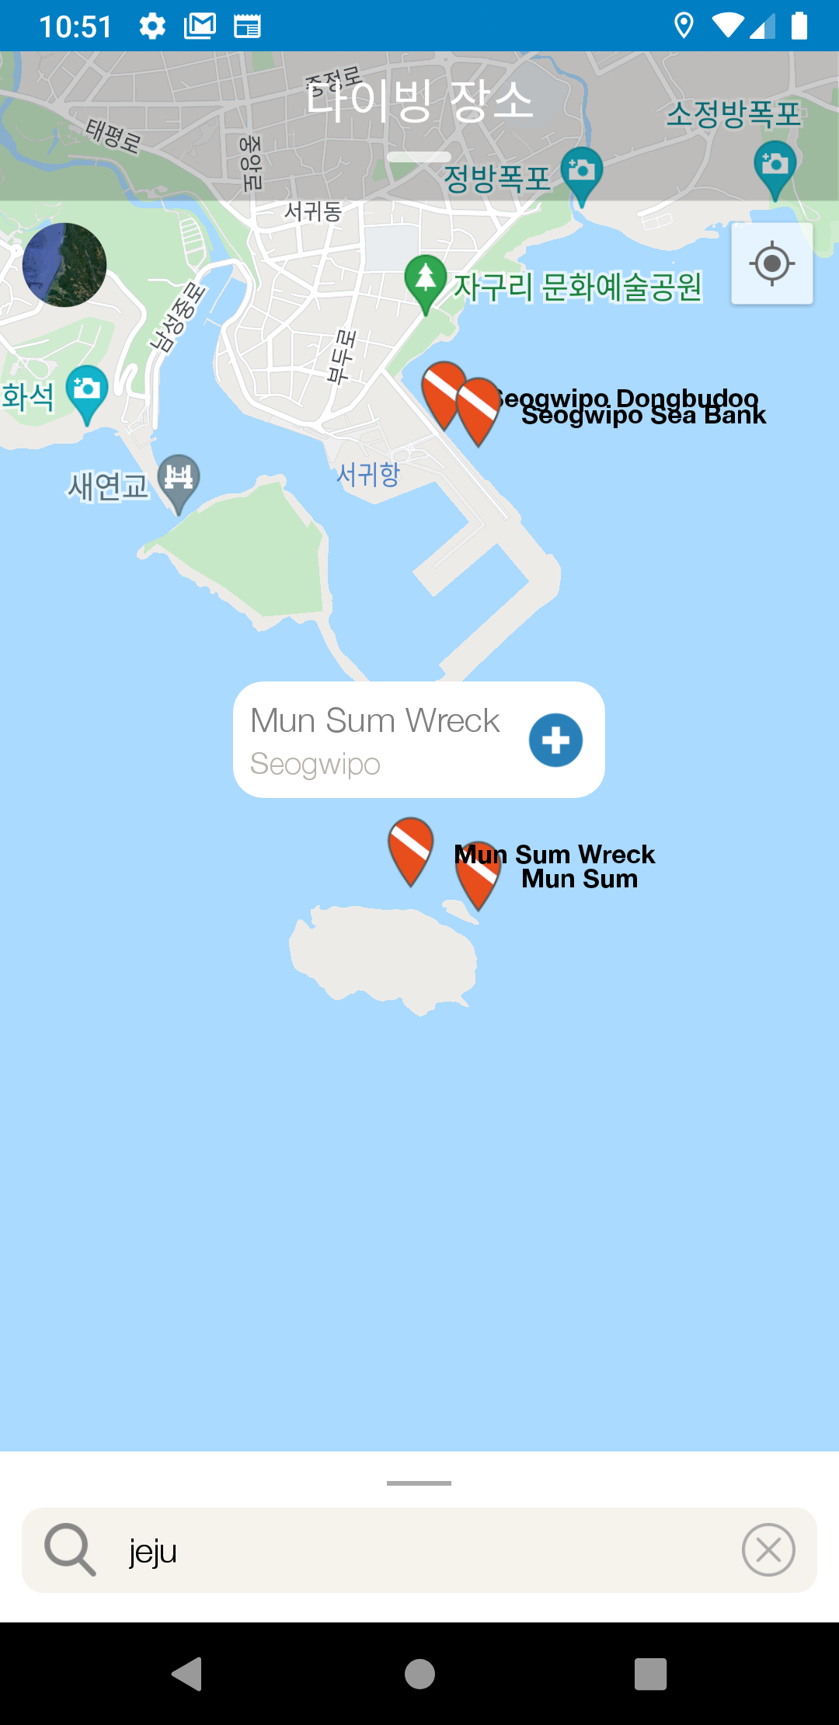
Dive Number 분석(다이빙 장소 cont.)
다이빙 포인트 검색 기능(하단 슬라이드)
현재 위치에서 가장 가까운 포인트를 최상단으로 추천
유명 다이빙 포인트 DB 존재
Picker를 통해 다이빙 위치 선택
+를 눌러 다음 단계로 진행 가능

Slide 9
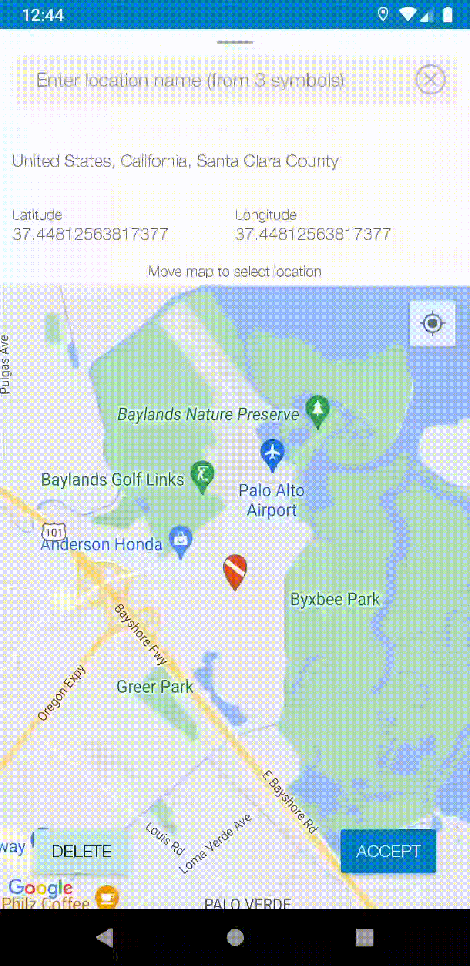
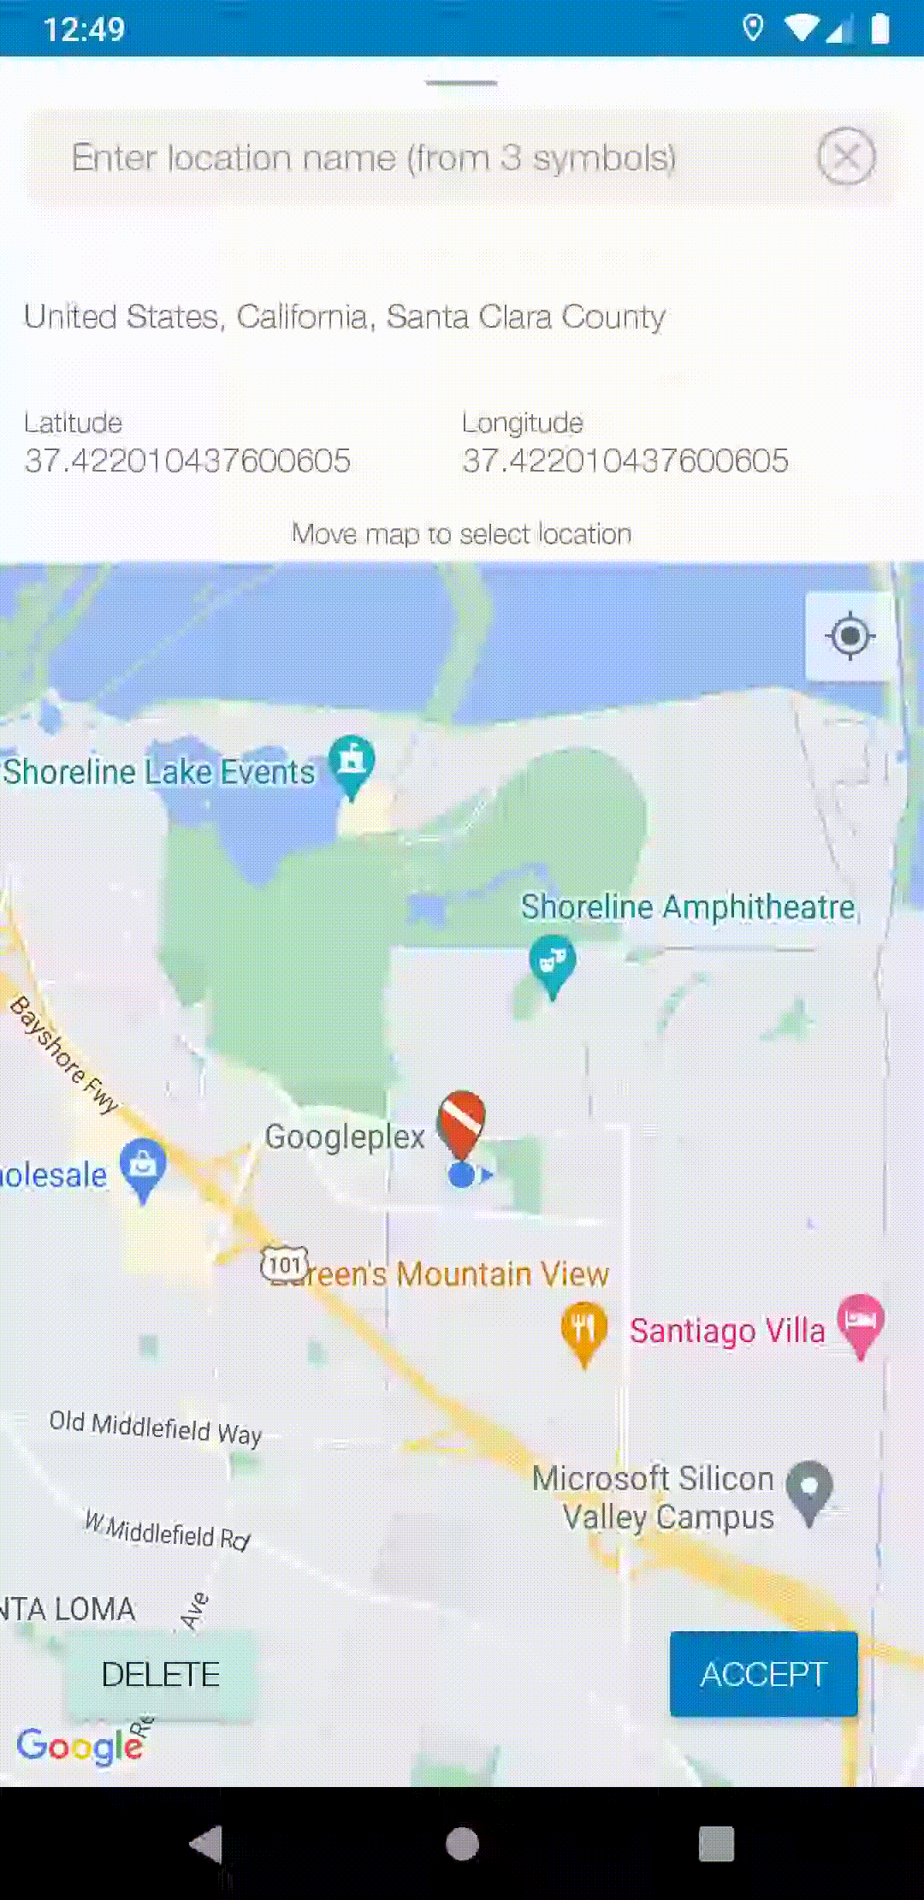
Dive Number 분석(다이빙 장소 cont.)
Add location 선택 시 신규 포인트 생성 가능
Picker는 중앙 고정
위/경도 및 주소 출력
이름을 입력하고, Accept를 눌러 신규 다이빙 포인트 생성

Slide 10
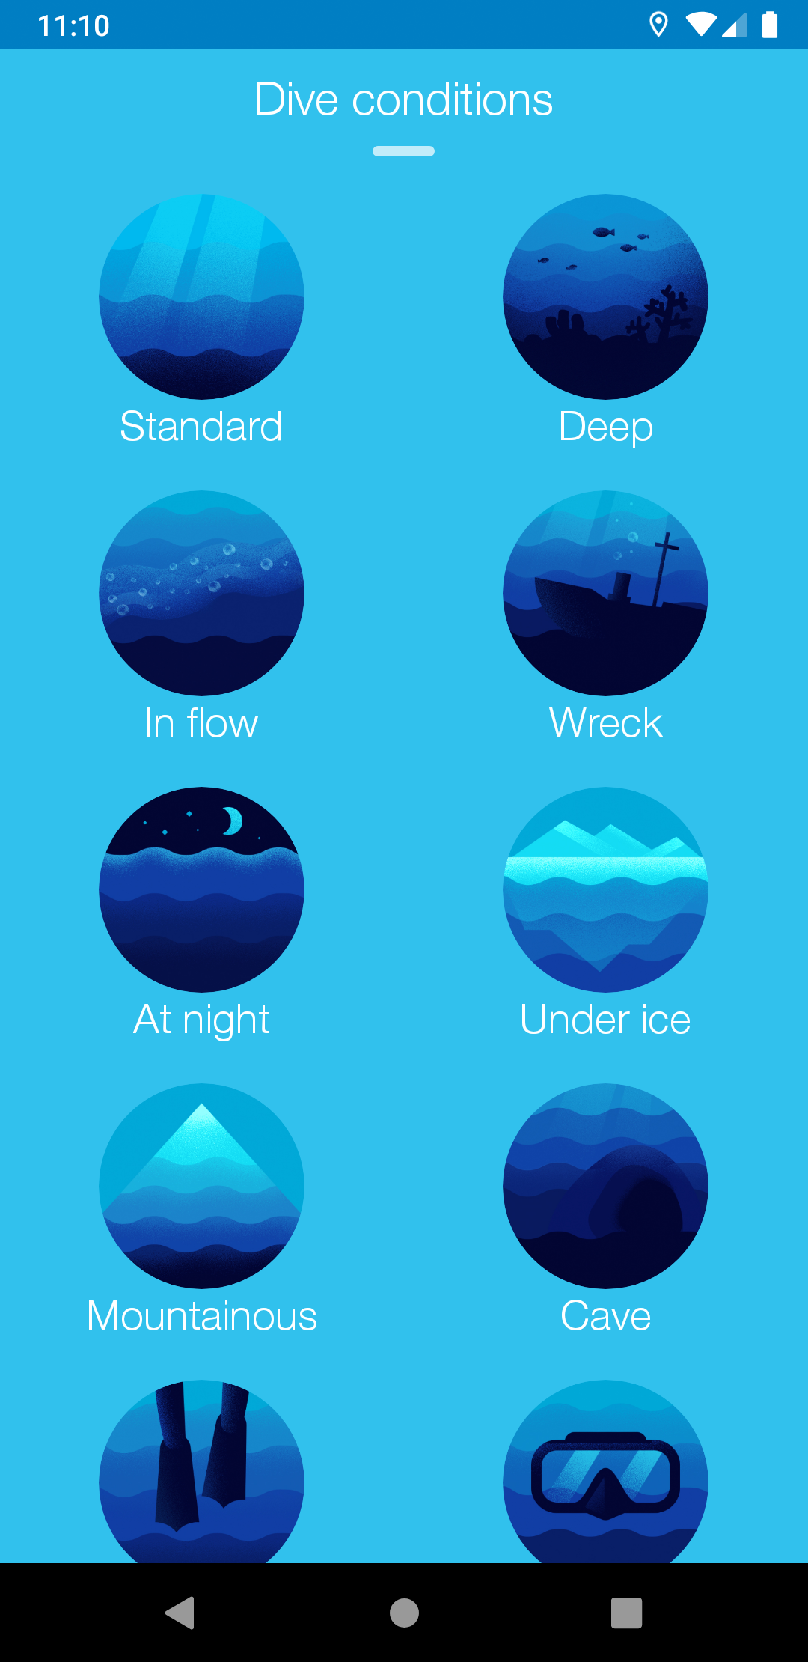
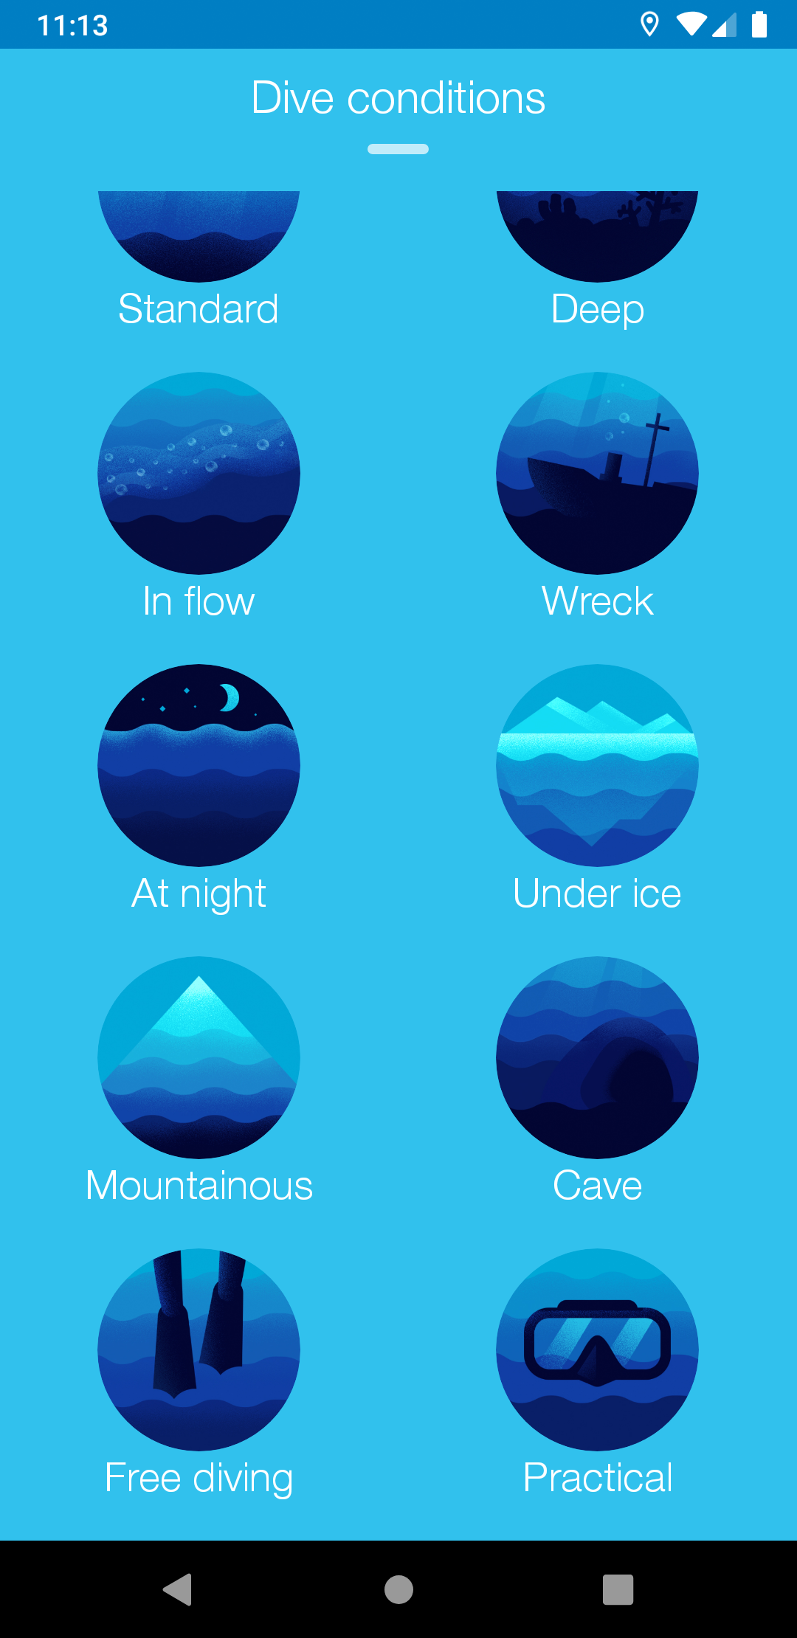
Dive Number 분석(다이빙 유형)
다이빙 유형 선택
Standard, Deep 등 다양한 선택지
In flow, Mountainous 삭제 Skin Diving 추가 필요
Practical, Free Diving 은 좋은 선택지로 보임
개선 : 1. 1차, 2차, 오전, 오후로 차수 세분화 2. Skin diving 추가 필요

Slide 11
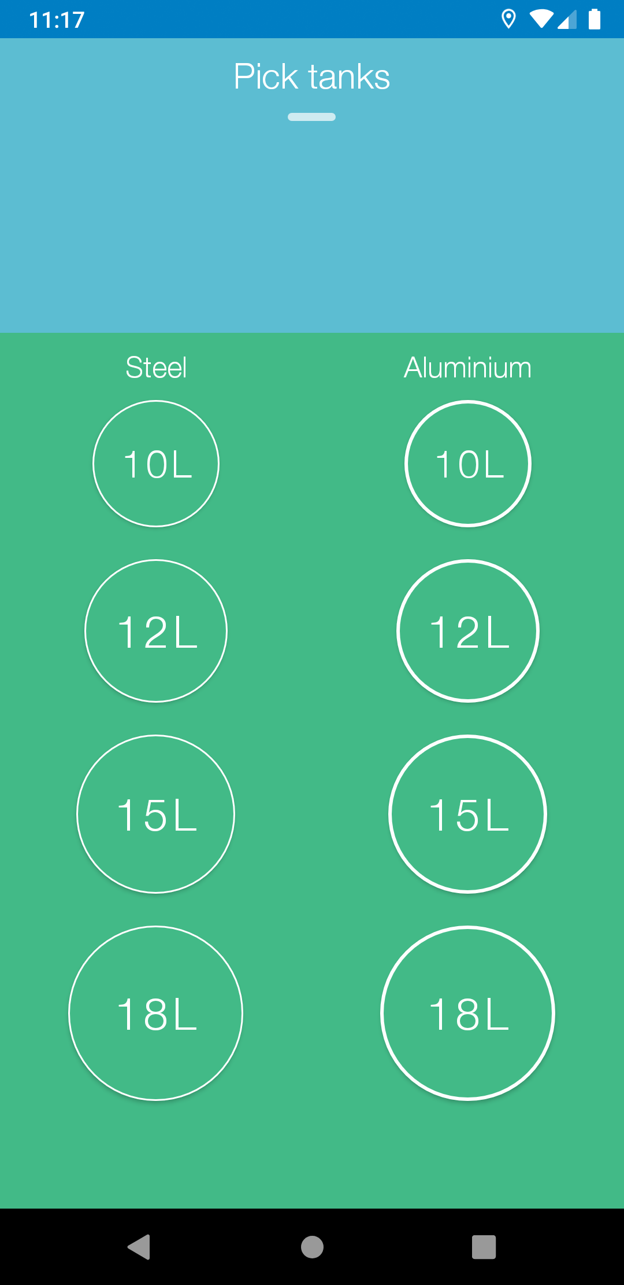
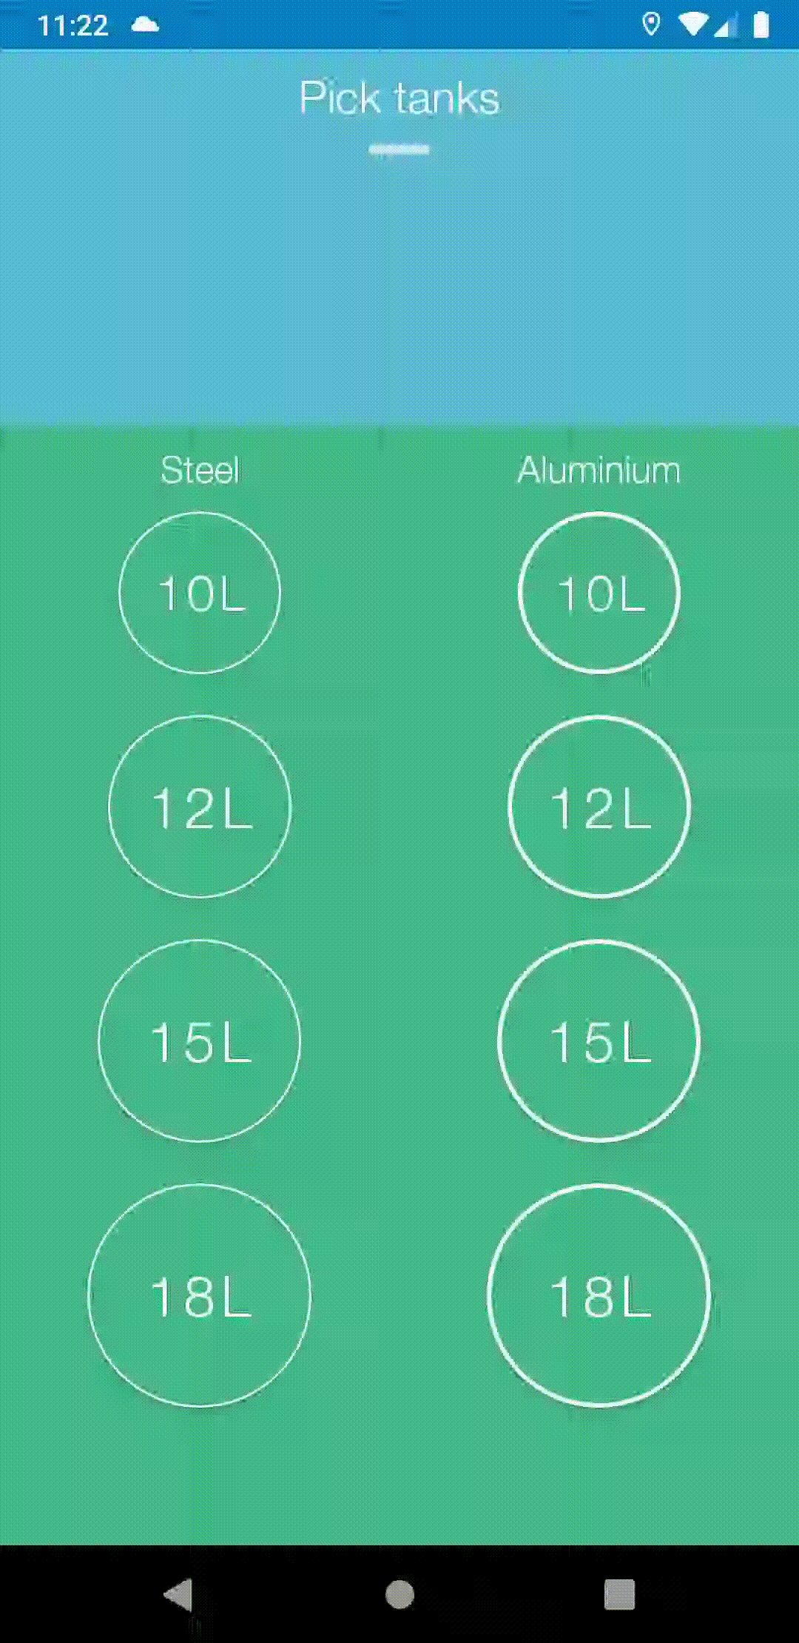
Dive Number 분석(탱크 선택)
사용한 탱크 정보 입력
재질, 용량 선택 가능 선택창을 클릭하여 취소
개선 : 입/출수 시 Bar 정보 입력으로 수정. 스킨 다이빙을 고려하여 정보 미입력이 반드시 가능 해야함.

Slide 12
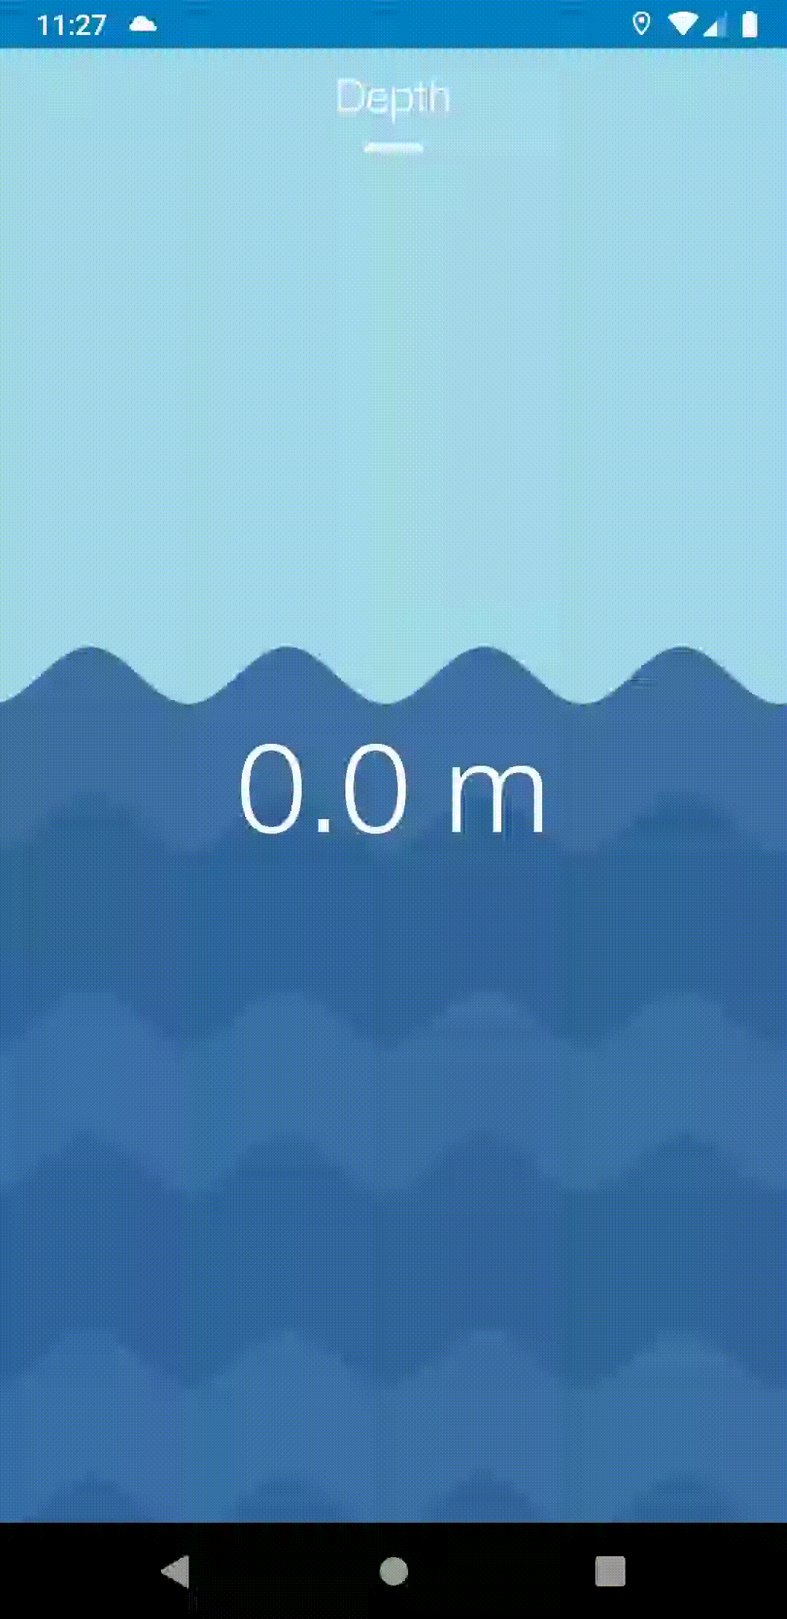
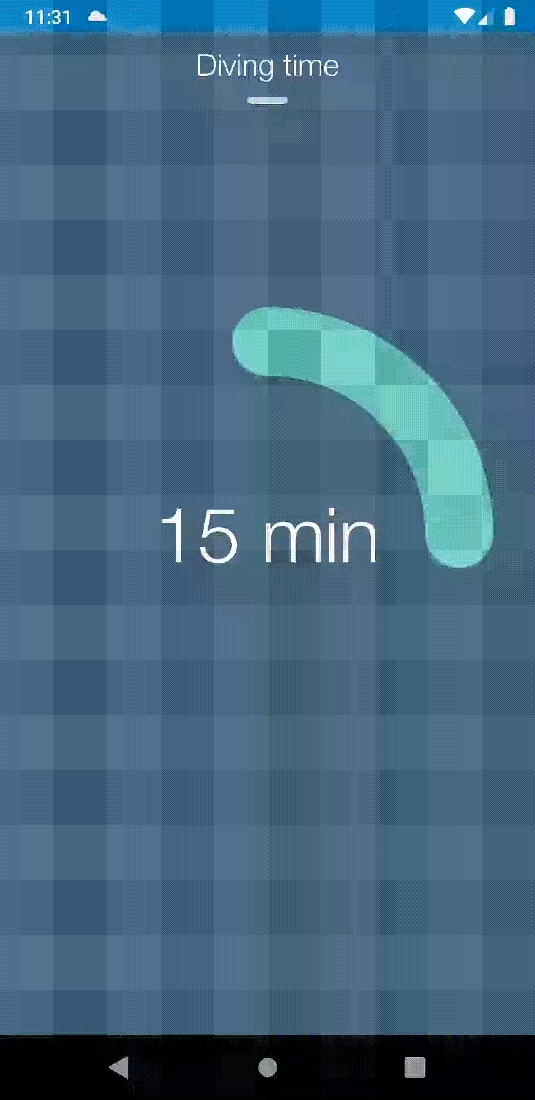
Dive Number 분석(수심 & 시간)
다이빙 수심 및 시간 입력
위, 아래 슬라이드를 통해 Depth 조절
드래그를 통해 시간 조절
개선 : 1. 최대 수심과 평균 수심으로 세분화 2. 입/출수 시간으로 세분화 하고 Dial을 통해 입수 시간을 기준으로 출수 시간 계산

Slide 13
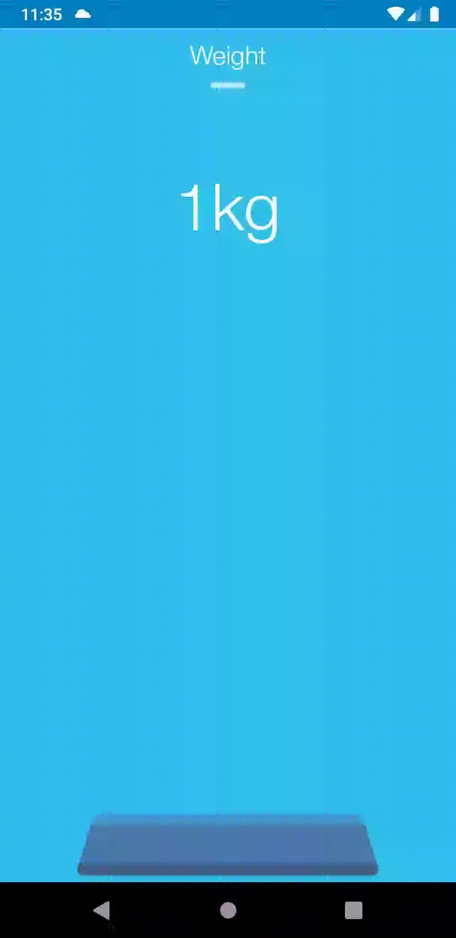
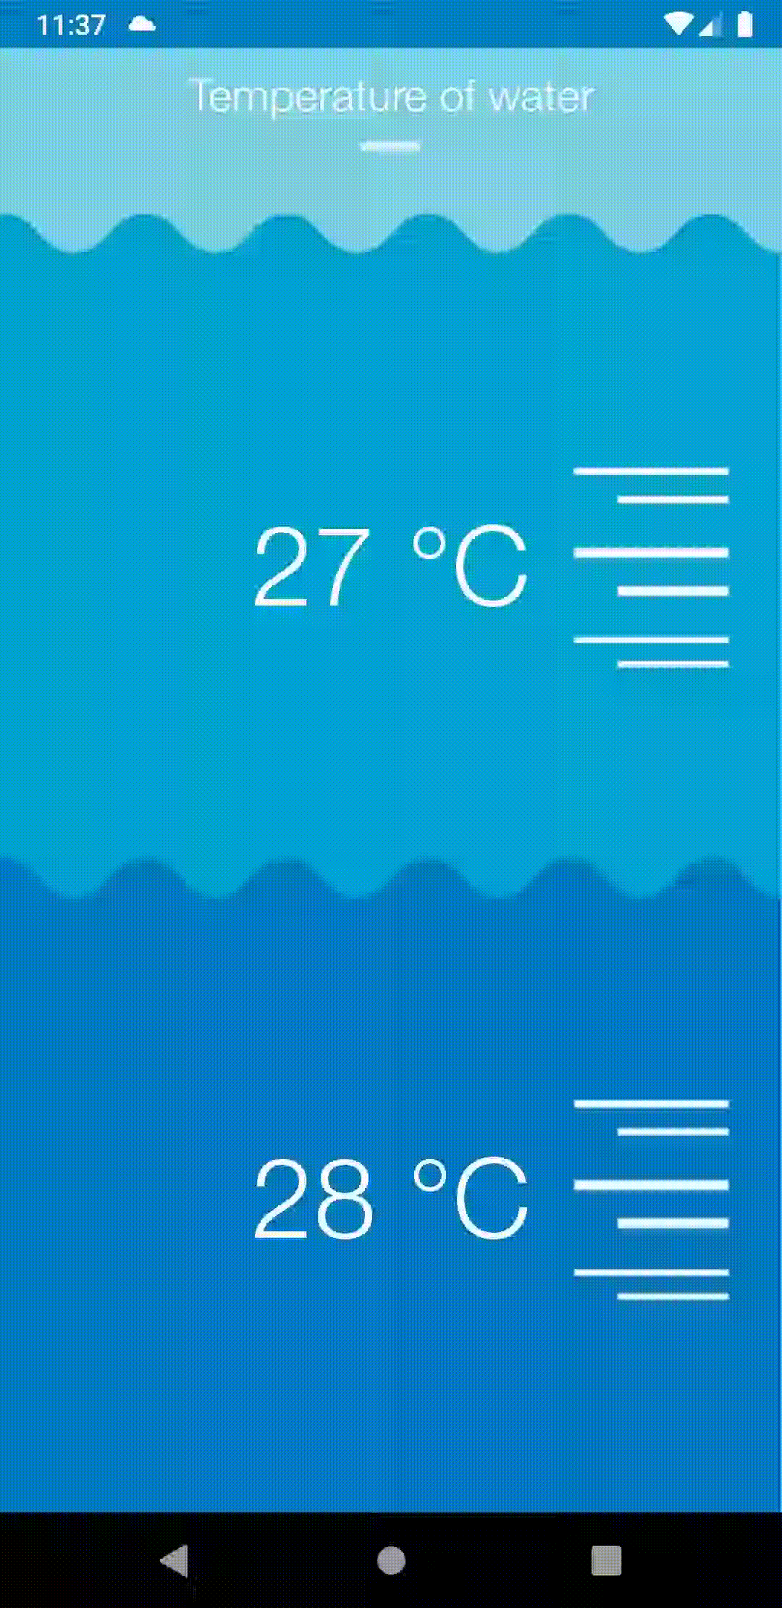
Dive Number 분석(웨이트 & 수온)
웨이트 무게 및 수온 정보 입력
빈공간을 클릭하여 무게 추가, 웨이트를 눌러 무게 감소
상류 온도, 하류 온도 다이얼 형태 입력
개선 : 1. 상/하류 온도 에서 최고/최저 온도로 수정. 2. 기온 설정 추가 필요. 3. 웨이트 무게 설정 수정 : 다이얼 형태 입력, Default 무게 상향 조정(4kg → 6kg)

Slide 14
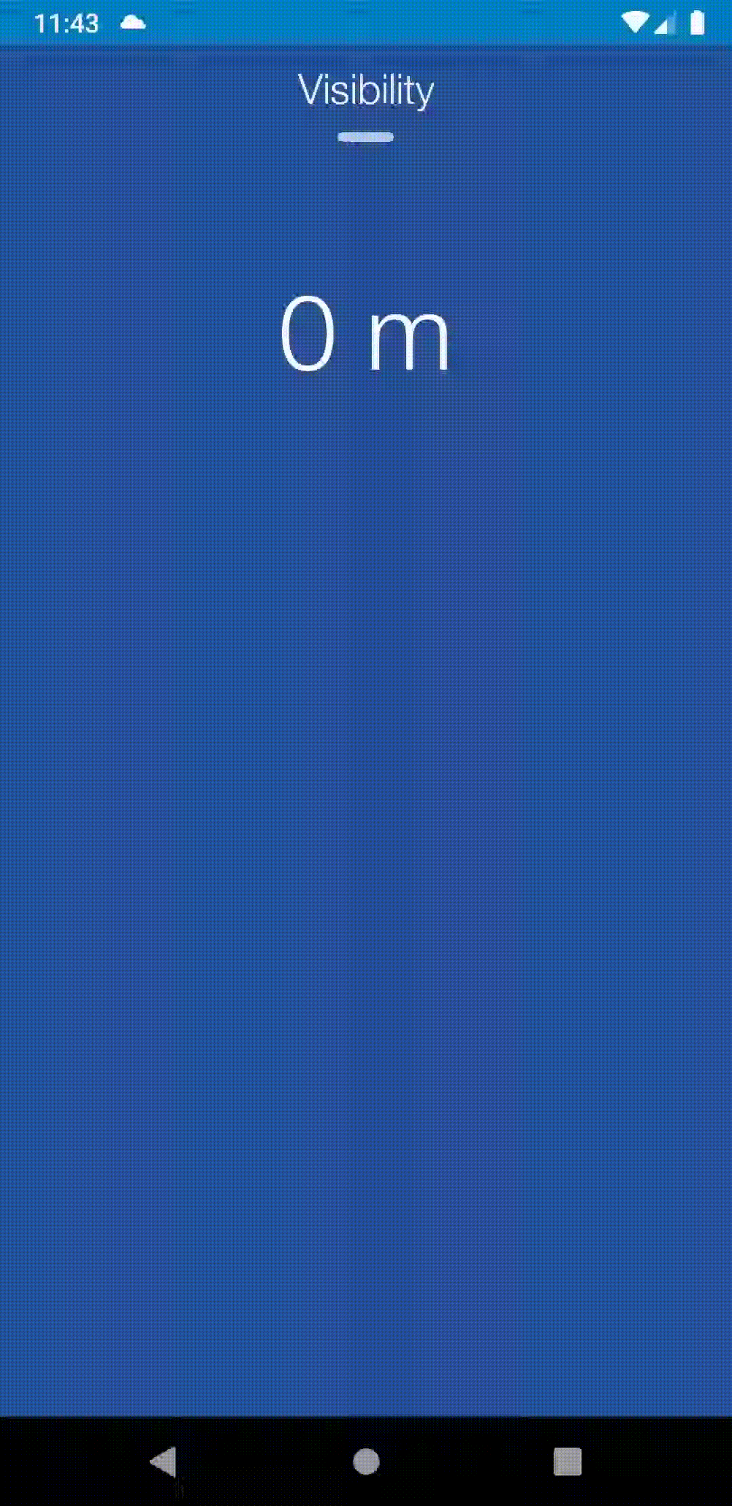
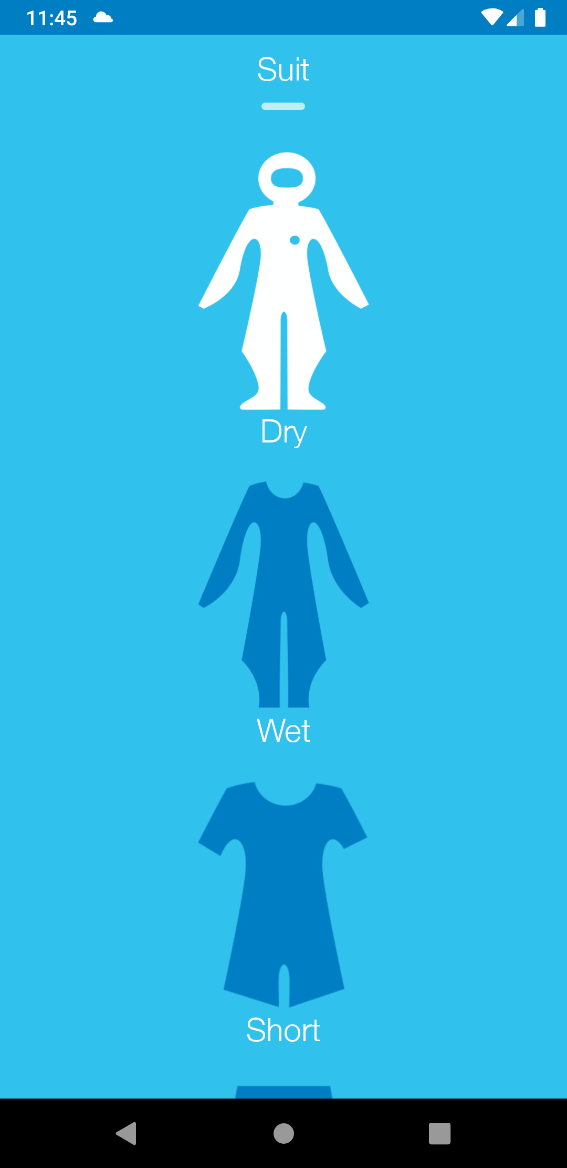
Dive Number 분석(시야 & 수트)
시야 정보 입력
위 아래 슬라이드를 통해 파라미터 조절
직관적인 UI로 상당한 심미성
수트 종류 입력
개선 : 수트 종류 간소화(Wet/Dry/Other)

Slide 15
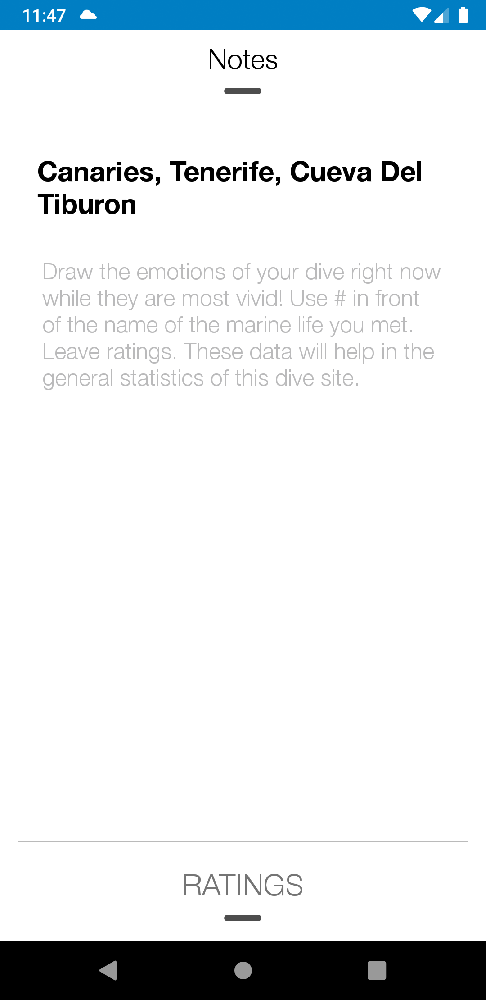
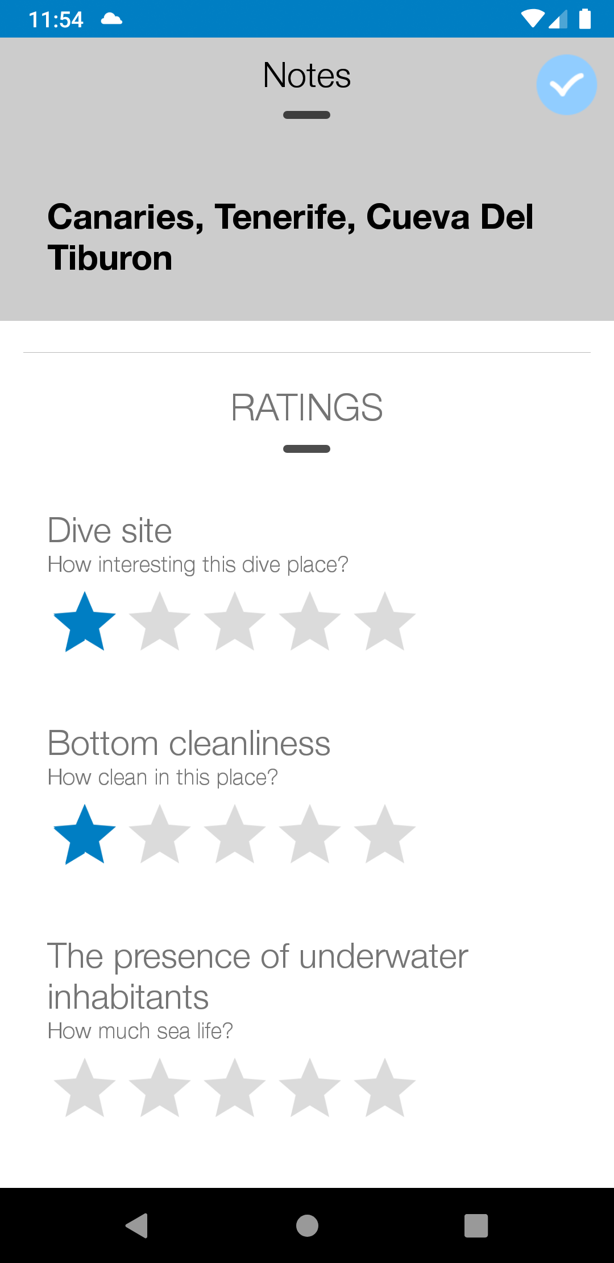
Dive Number 분석(메모 및 평가)
해당 포인트에 대한 감상을 적을 수 있다.
RATINGS 슬라이드시 다이빙 포인트 평가
재미, 깨끗했는지, 관찰물 평가
개선 : 1. Plain Text내 Hint 구체화 : - 다이빙 목적 - 관찰물 - 바람 정도 / 조류 세기 / 파고 수준 - 소감 2. Point Map 그리기 지원 : 그림판 같이 간단한 약도 그리기 기능

Slide 16
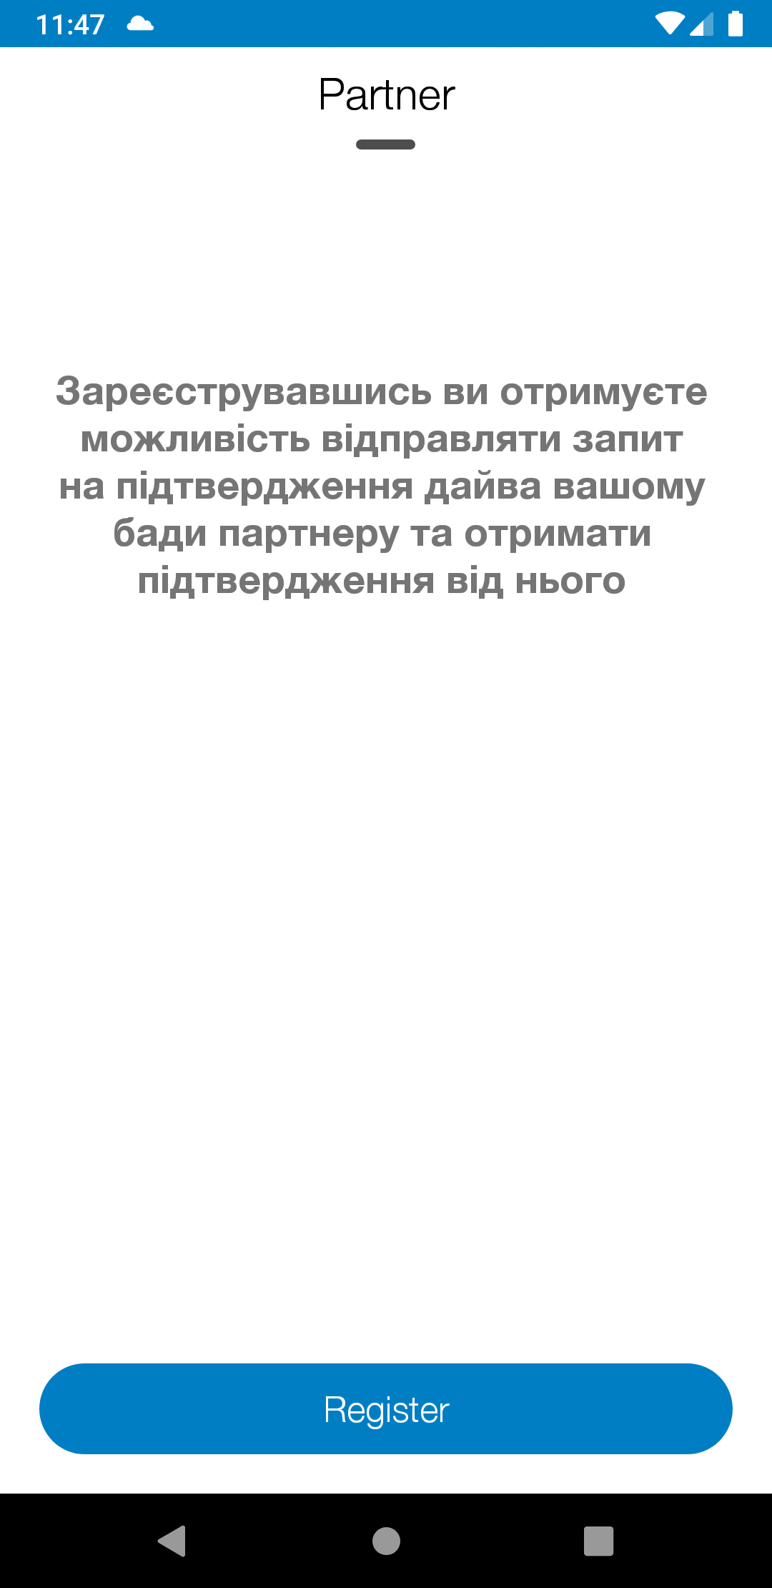
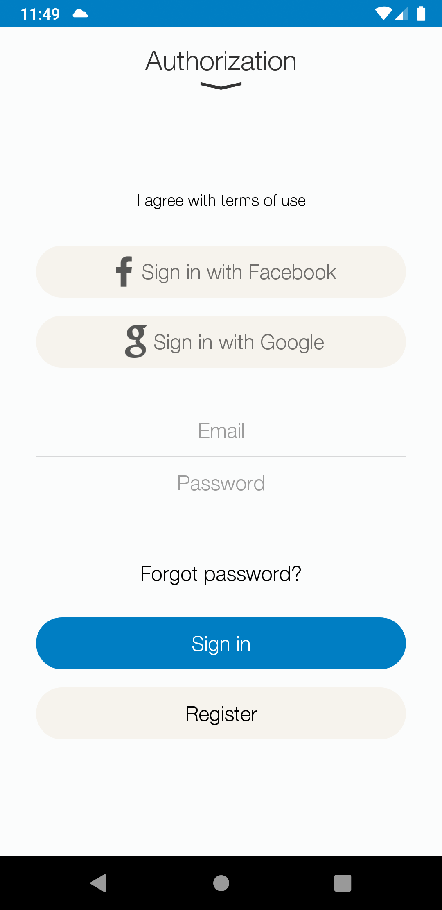
Dive Number 분석(노트 & 페어 정보)
해당 포인트에 대한 감상을 적을 수 있다.
페어 정보 입력을 위해선 로그인 필요
개선 : 페어 정보는 이름 입력으로 간소화

Slide 17
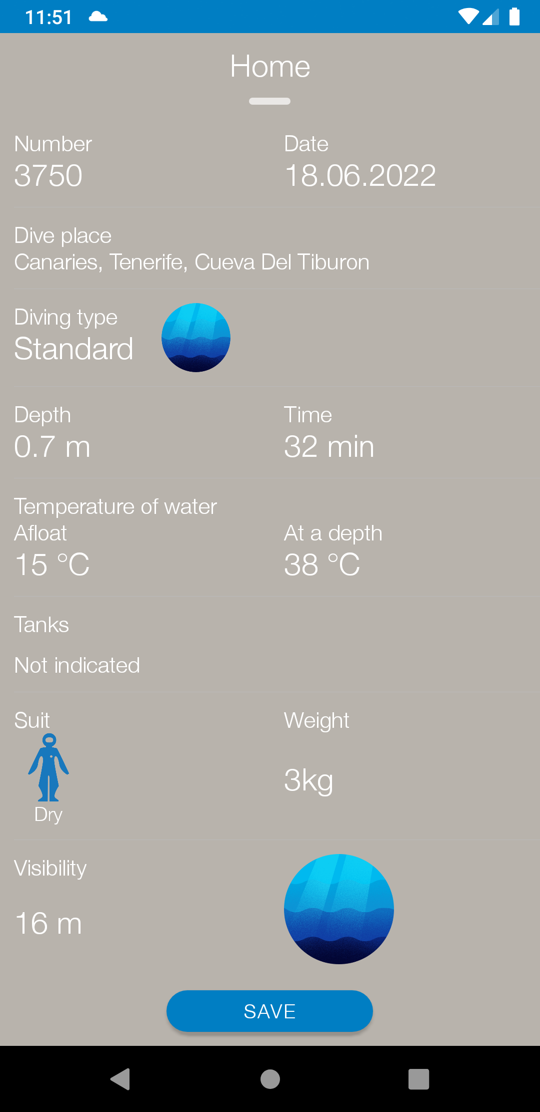
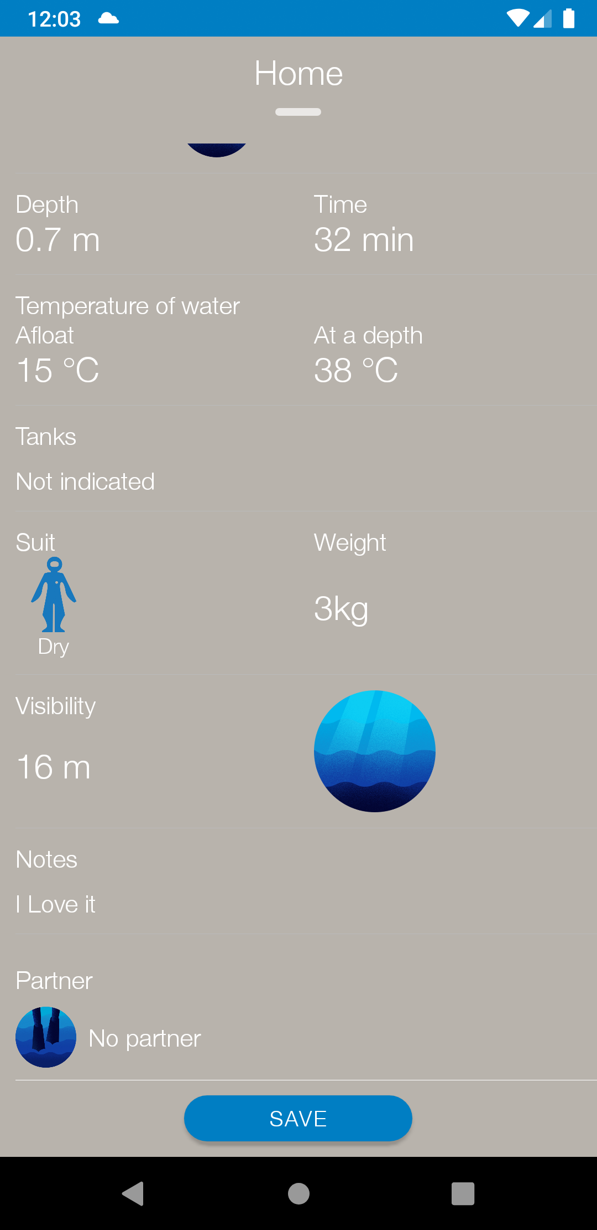
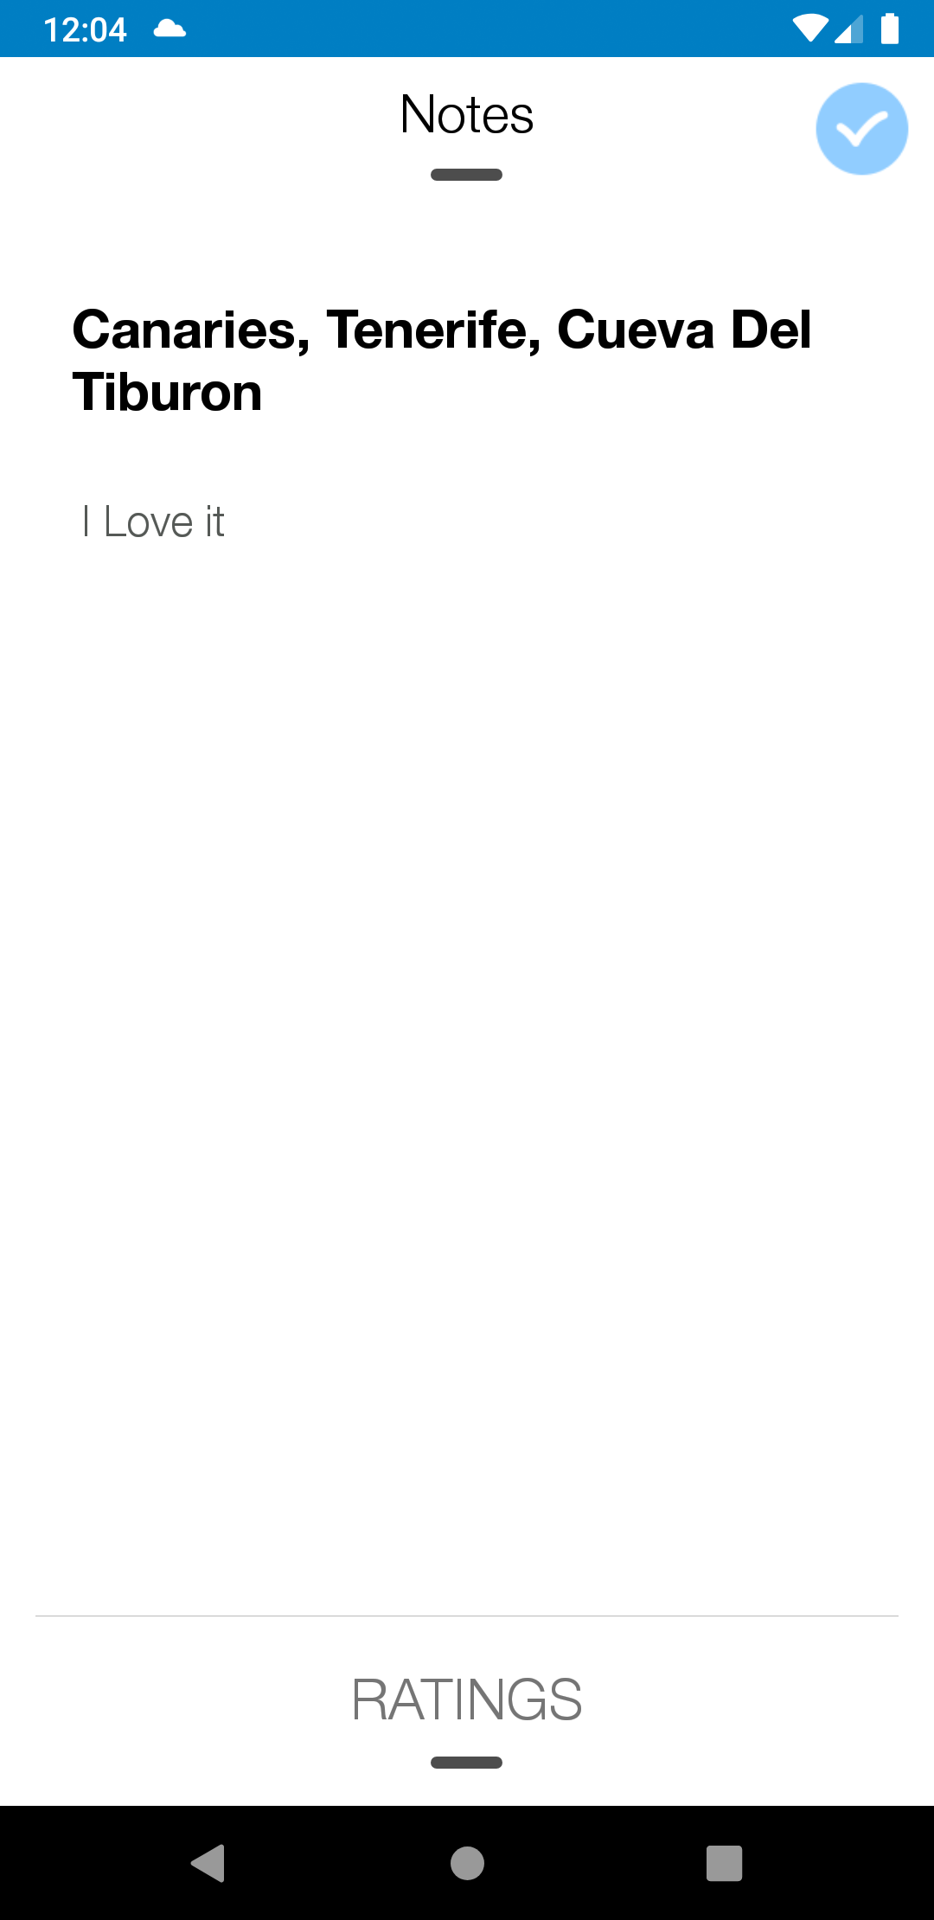

Dive Number 분석(최종 로그)
최종 종합 로그
각 항목을 눌러 수정 페이지로 이동 가능 (우 상단 V 클릭으로 수정 완료)
저장을 위해선 로그인 필요
저장 시 배경 화면 색이 바뀌며 홈으로 이동

Slide 18
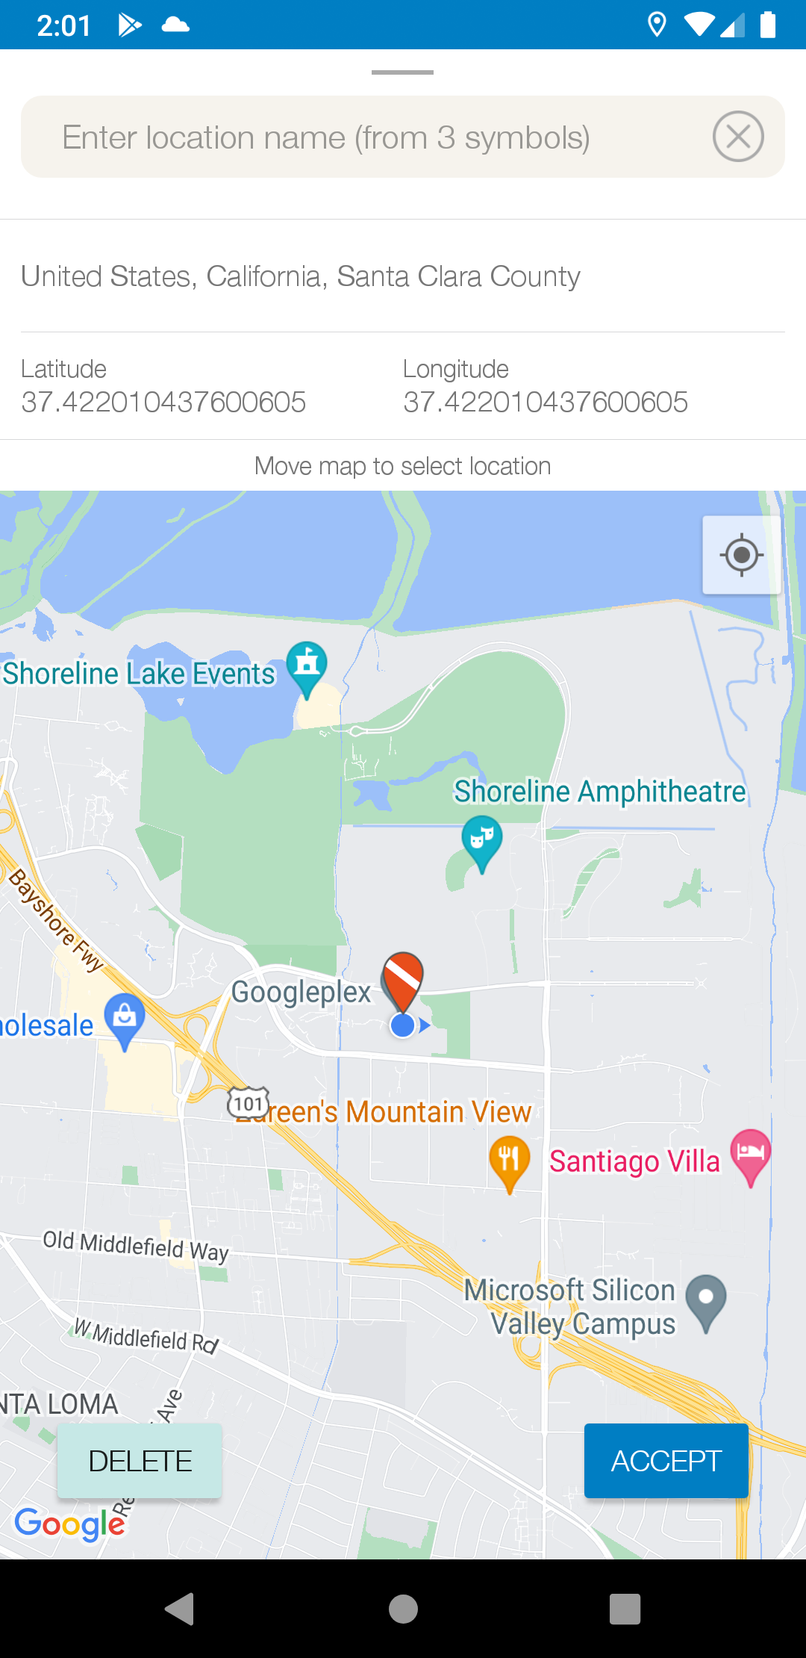
개발 계획 종합
Start
개선 대상
신규 개발
Home
유지
시작 번호 입력
N
Log-in
Y
다이빙 날짜
End
시간
탱크 선택
다이빙 장소
웨이트
수심
메모 및 평가
Add location
N
위치 존재
수트
수온
파고 수준
Y
다이빙 유형
입/출수 조건
시야
조류 세기

Slide 19
Change History
Date | Version | Editor | Content
22.06.19 | 1.0.0 | IW.Hwang | Initial Creation

